Slide 1



bookbook

Slide 2
テーマ=ダジャレ開発
Book(本)をBook(予約)するサービスを開発
以前よりコンピューター部の本を一元管理したい
との声があったため実現

Slide 3

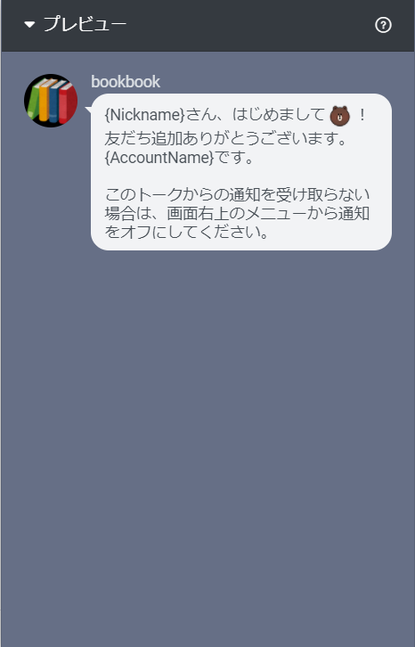





サービス構成
ホストサービス
webhook

Slide 4
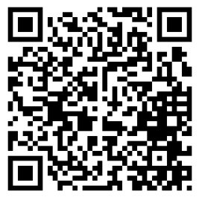
まずは制作物が公開されていますので、
試してみてください。
Lineが開くので友達追加してください。

Slide 5
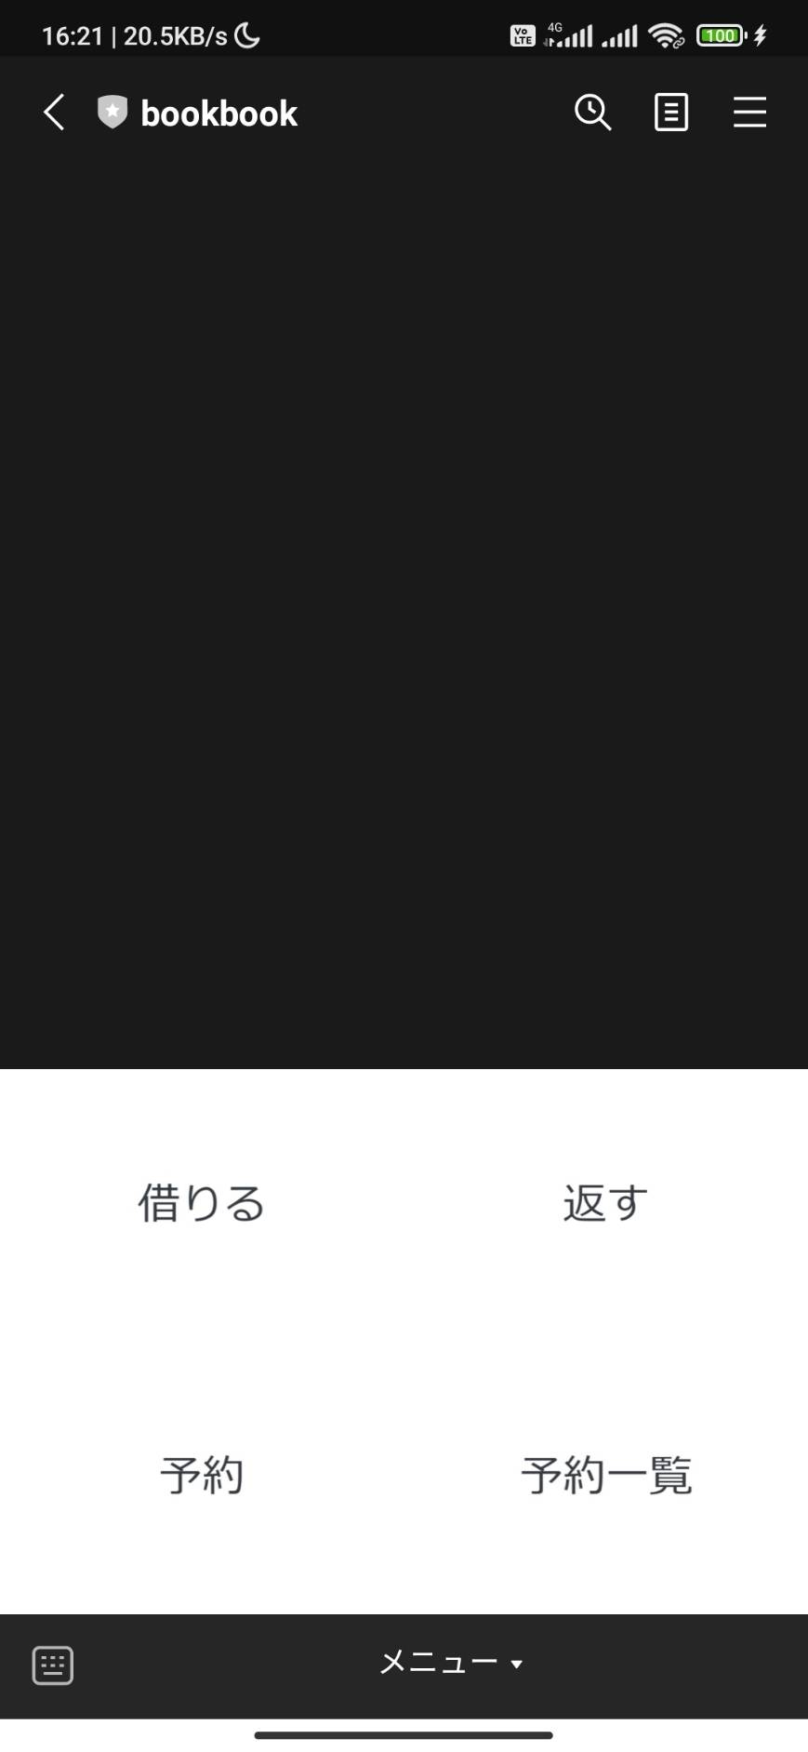
機能紹介
本を借りる
本を返す
借りている本の一覧表示
本を予約する
予約一覧
自分が予約している本の確認
Line Rich Menu

Slide 6
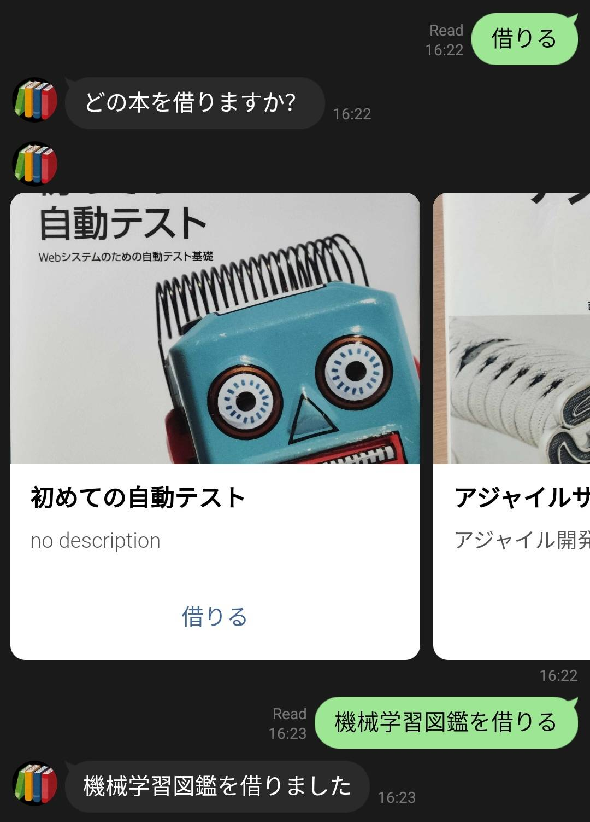
機能：本を借りる
借りることができる本を
lineのカルーセルを利用して
表示します。
借りるを押下すると借りることが
できます。

Slide 7

機能：本を返す
現在借りている本の一覧が表示
されるので返したい本を選択して返却します。

Slide 8
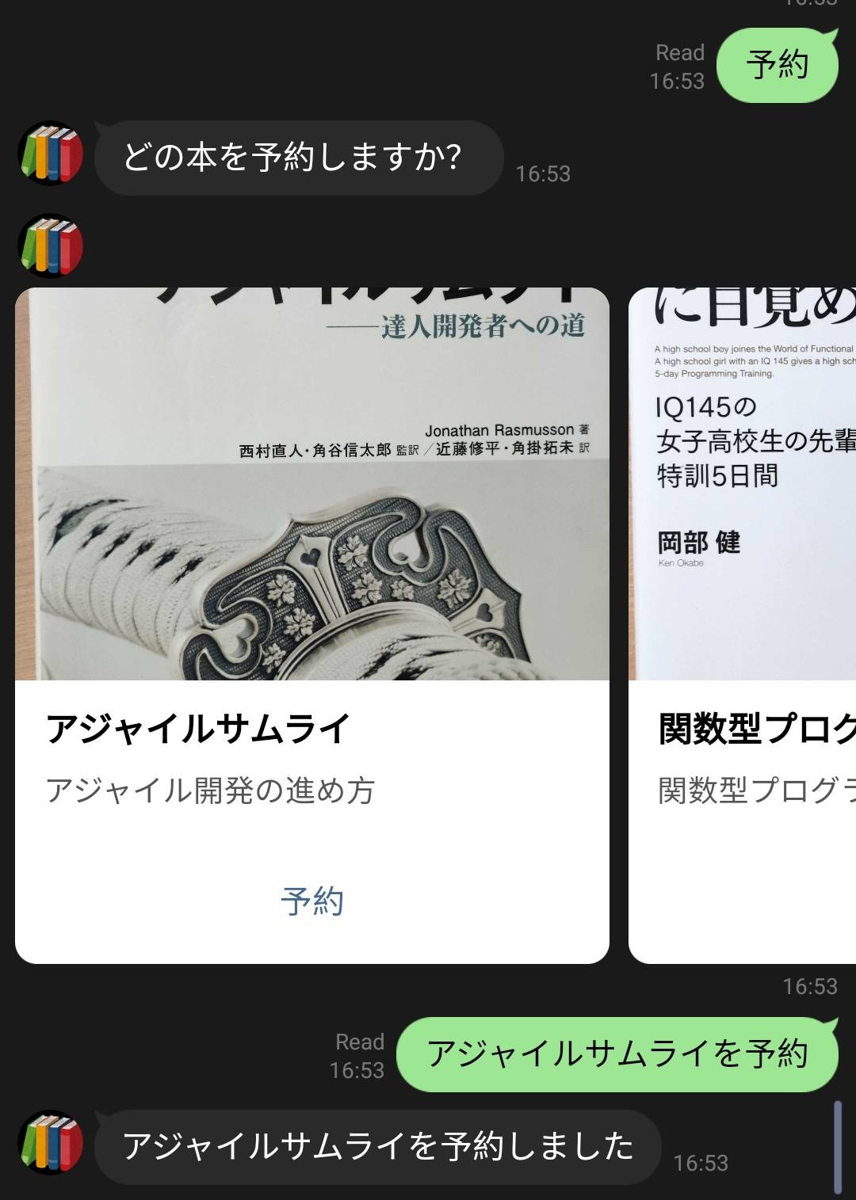
機能：本を予約する
現在他の人が借りている本の一覧が表示されるので予約したい本を選択して予約します。

Slide 9
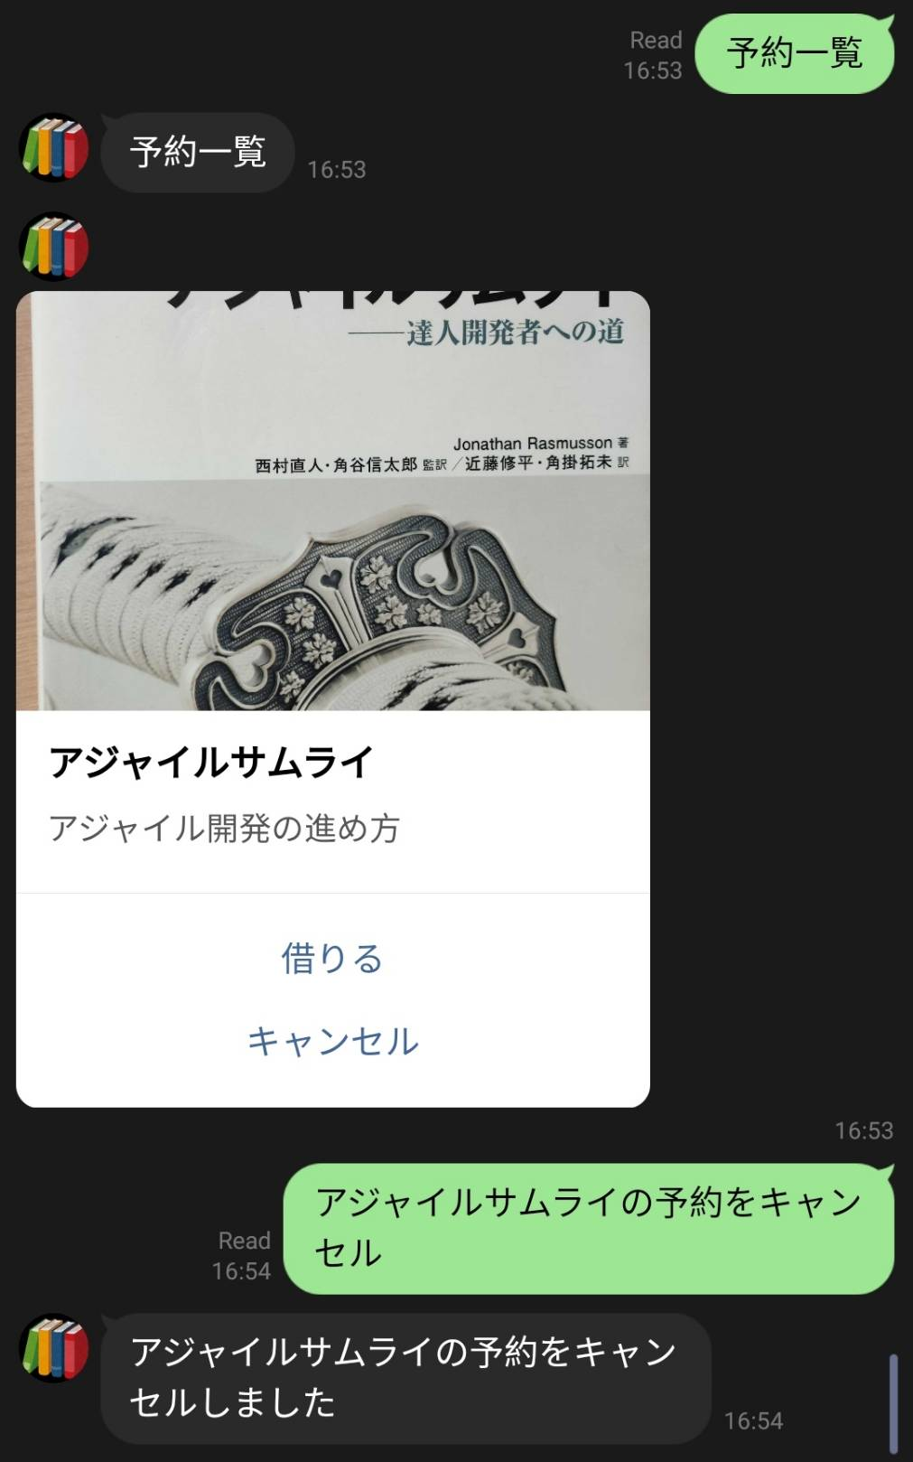
機能：本の予約一覧をみる
自分が予約した本の一覧が確認できます。
キャンセルなども行えます。

